Slide 1
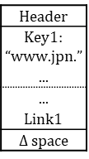
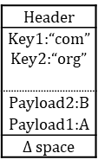
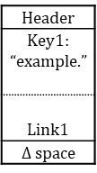
Layer0
Header
Key1: “www.jpn.”
...
...
Link1
$Δ$ space
Header
Key1: “example.”
Link1
$Δ$ space
Header
Key1:“com” Key2:“org”
Payload2:B
Payload1:A
$Δ$ space
“www.jpn.”
15レコード分の空き（空間利用率約6.25%）
Layer1
“example.”
Layer2
“com”
“org”
末尾3byteが異なる2キー
・www.jpn.example.com
使用済みレコード領域
・www.jpn.example.org

